Slide 1
Ingénierie des Données - Stockage
Valentin Gazzola
09/11/2021

Slide 2

“The world’s most valuable resource is no longer oil, but data”
The Economist, 2017

Slide 3
Caractérisation des données
Besoins applicatifs
Dispositifs de stockage
Abstractions de stockage
Bases de Données
Stockage d’objets

Slide 4
Caractérisation des données

Slide 5
Caractérisation des données
La nature, les propriétés des données va influencer le design des systèmes de stockage.
Volume
Contenu
Fréquence d’accès
…
Exemples
Amazon : DynamoDB (Haute disponibilité en écriture)
Google: Bigtable (DB orientée colonnes, avec TS)
Facebook: f4 (BLOBs avec « température »)

Slide 6
Caractérisation des données
 | Statiques | Dynamiques
Non-structurées | Archive de médias DAM Imagerie médicale / géographique | Production de médias CAD Documents
Structurées | BI Data Warehousing | ERP CRM Systèmes transactionels
Notes:
ERP = Enterprise Resource Planning
CRM = Customer Relationship Management
CAD = Computer Aided Design
DAM = Data Asset Management

Slide 7
Caractérisation des données - Structure
Données structurées
Modèle défini
Facile à lire, travailler, écrire, typiquement dans une DB relationelle
E.G.: contacts clients
Données non-structurées
Pas de modèle
Difficile à organiser, indexer, chercher
Peut avoir des métadonnées
E.G.: vidéos, textes, audio, images
Données semi-structurées
Entre deux, modèle général avec éléments non structurés
E.G.: XML, JSON, HTML

Slide 8
Caractérisation des données - Dynamicité
Dynamiques
Changent fréquemment
E.G.: Données financières, documents
Statiques
Une fois créées, ne changent plus
E.G.: Archive de médias, Sites web

Slide 9
Caractérisation des données – Granularité & Volume
Volume de données
Taille totale des données
E.G.: Données financières d’une compagnie vs. Vidéos sur YouTube
Granularité
Taille d’un segment utile de donnée
E.G.: Tweet (texte) vs. Vidéo sur Facebook

Slide 10
Besoins applicatifs

Slide 11
Besoins applicatifs
Capacité
Performance
Latence
Bande passante
Modèle d’accès
Granularité
Fréquence
Localités, spatiale et temporelle
Durabilité
Tolérance aux fautes
Fiabilité
Disponibilité
Précision
Sécurité
Provenance

Slide 12
Besoins applicatifs - Capacité
Le Système de stockage doit être capable de répondre aux besoins en volume de l’entièreté des données nécessaires pour l’application
Il doit également pouvoir évoluer pour répondre aux besoins futurs de l’application

Slide 13
Besoins applicatifs - Performance
Le système de stockage doit être capable de répondre aux attentes de l’application en terme de performance.
Latence : les requêtes doivent être répondues en un certain temps.
E.G.: Appel, jeux vidéo
Bande passante: un certain volume de donnée doit pouvoir être soutenu
E.G.: Flux vidéo

Slide 14
Besoins applicatifs – Modèles d’accès
Granularité
Quantité de données accédée typiquement
Fréquence
Fréquence d’accès par type d’élément
Certains éléments peuvent être demandés constamment
Localité
Temporelle:
Spatiale: Quel serveur doit répondre?

Slide 15
Besoins applicatifs – Durabilité & Tolérance aux fautes
Durabilité : Combien de temps doit on garder les données?
Tolérance aux fautes
Fiabilité : une donnée « écrite » sera elle toujours lisible?
Disponibilité: il-y-a il des périodes durant lesquelles les données ne sont pas disponibles?
Précision: les résultats obtenus sont-ils précis? Non-trivial pour des données dynamiques et largement distribuées

Slide 16
Besoins applicatifs – Sécurité et Provenance
Sécurité: Quel est la sensibilité des données?
Protection contre les accès / modifications / suppressions malicieux ou accidentels
Restrictions d’accès aux utilisateurs et applications
Provenance
Origine et mouvement des données
Nécessaire pour des données confidentielles ou sensibles

Slide 17
Dispositifs de stockage

Slide 18
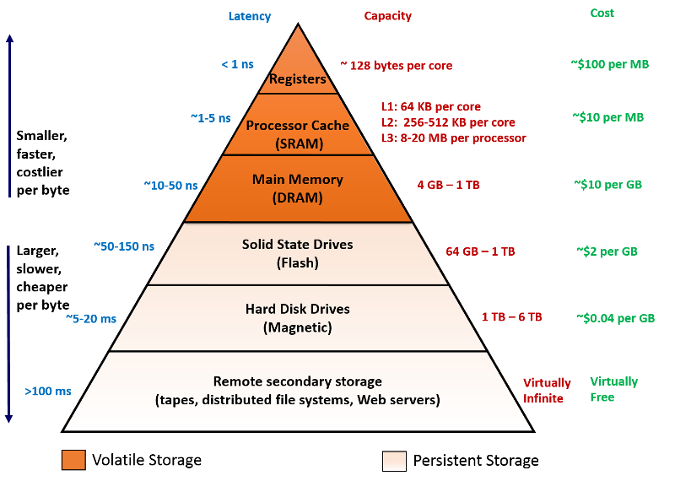
Dispositifs de stockage – hiérarchie de mémoire

Slide 19
Dispositifs de stockage – Types de dispositifs
Disques à plateaux (HDD)
Haute capacité, faible coût
Lents, particulièrement en latence
SSDs
Haute capacité, coût supérieur aux HDD
Bien plus rapides que des HDD
Tend à devenir la norme
RAM
Performances maximum
Prix très élevé
Non persistant en cas de coupure de courant

Slide 20
Abstractions de stockage

Slide 21
Abstractions de stockage
But: organiser les bits pour faciliter leur accès
Blocs
Très haute performance, peu de métadonnées
Accès direct (local ou distant) à un disque dur
Fichiers
Haute performance, un peu de métadonnées
Accès à des données accessible à travers un service (OS ou autre)
Objets
Performances moyennes, hautes métadonnées
Base de données
Notes:
Attention à ne pas confondre « Bloc » et « blob »

Slide 22
Abstractions de stockage – Système de fichiers
Local
Collection de blocs représentant un fichier sur un ou plusieurs disques
Distribué (DFS)
Nœuds partageant les fichiers, utilisables par de multiples clients
Considérations pour la tolérance aux fautes, réplication, la consistance…
Sémantiques
UNIX (une lecture après une écriture va toujours retourner la dernière valeur)
Session (une écriture sera visible par les autres une fois la session terminée)
Immutable (une fois un fichier écrit, il peut être supprimé, mais pas modifié)
Atomique (les lectures et écritures sont groupées en transactions qui ont lieu atomiquement)
E.G.: HDFS

Slide 23
Abstractions de stockage – Bases de Données
Collection de données organisées
Modèle, ou schéma, caractérise les données
Facilités pour chercher et indexer les données nécessaires
Types de DB
Relationelles
NoSQL
NewSQL
Théorème CAP (Consistency, Availability, Partition Tolerence)
ACID (Atomic, Consistent, Isolated, Durable)

Slide 24
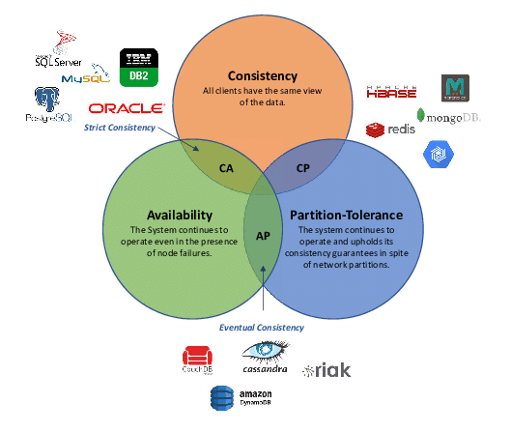
Abstractions de stockage – Bases de Données

Slide 25
Abstractions de stockage – Bases de Données Relationnelles
Les données sont stockées dans des tables
à colonnes de taille fixe
Qui ont des relations entre elles
Évolutivité des RDBMS
Verticalement
Horizontalement
Les protocoles utilisés pour garantir les propriétés ACID à travers le cluster sont chers.

Slide 26
Abstractions de stockage – Bases de Données NoSQL
CAP -> impossible d’avoir une consistance et accessibilité stricte tout en supportant les partitions
Alternative à ACID: BASE (Basically Available, Soft state, Eventually consistent)
Basically Available: Disponible malgré des indisponibilités partielles
Soft state: L’état du système peut changer avec le temps
Eventually consistent: les données vont devenir consistantes, avec le temps.

Slide 27
Abstractions de stockage – Bases de Données NoSQL
Document store
Stocke des BLOBs dont le dont le format est connu
Adressés avec des clés, pouvant être indexées. Meilleures performances que FSs
Graph DBs
Nœuds et arcs, bons pour représenter les relations
Key-value store
Une clé, une valeur pouvant être très complexe
DB en colonnes
Organisé en colonnes plutôt qu’en lignes
Les opérations par colonnes sont optimisées

Slide 28
Abstractions de stockage – Bases de Données NoSQL
Avantages
Flexibilité des données
Évolutivité, distribution sur des milliers de noeuds
Performances, grâce au relâchement des propriétés ACID
Inconvénients
Applications doivent être designées avec une absence de consistence en tête
Absence de standards, difficulté de passer d’une DB à une autre

Slide 29
Abstractions de stockage – Bases de Données NewSQL
Évoluent comme des DB NoSQL
Garantissent des propriétés ACID
VoltDB, H-Store

Slide 30
Stockage d’objets

Slide 31
Stockage d’objets as a Service
Opérations CRUD (Create, Read, Update, Delete)
Utilise une API, typiquement à travers HTTP
Requêtes REST (Representational State Transfer)
URI, typiquement une URL
Type de données, XML ou JSON
Opérations (e.g. GET, PUT, POST, et DELETE)

Slide 32
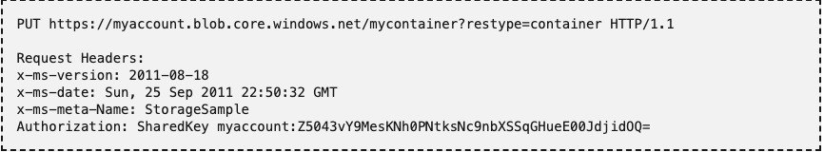
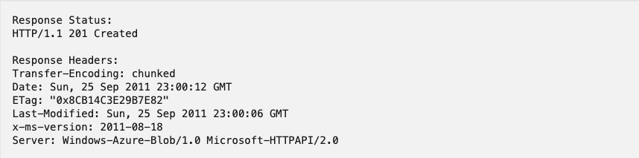
Stockage d’objets as a Service

Slide 33
Comment choisir?

Slide 34
Services Azure
Azure Disk Storage -> Disques Durs/SSDs
Azure Blob Storage -> Stockage d’objets
Azure Data Lake Storage -> Stockage d’objets hierarchique
Azure Files -> Stockage de Fichiers
Azure Database for * -> DBs relationelles
Azure CosmosDB -> NoSQL DBs

Slide 35
Comment choisir? - Exemples
Remplacement pour un NAS, pour des fichiers distibués
Azure Files
Application de stream, accès aléatoires
Azure Blob Storage
Stockage performant depuis une VM
Azure Disks
Données relationnelles
Azure Database for … (E.G. MariaDB)

Slide 36
Résumé
Caractériser les données
Structure
Dynamicité
Volume
Comprendre les abstractions
Blocs
Fichiers
Objets
Connaitre les types de DB, SQL, NoSQL, NewSQL
Comprendre et distinguer les services des cloud providers

